Slide 1
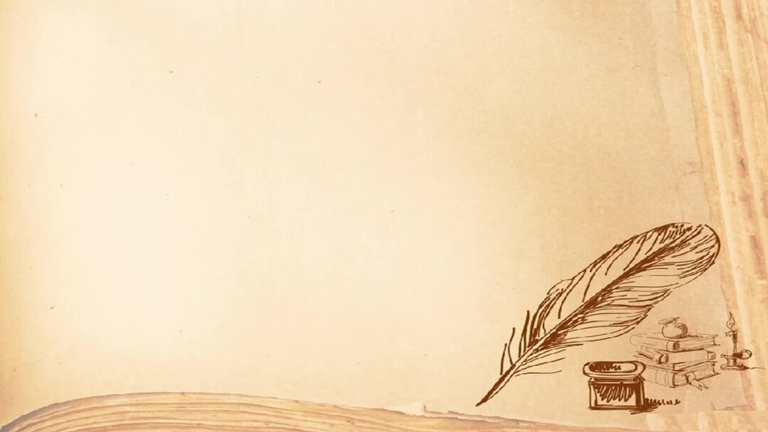
Территориальное учебно-методическое объединение учителей русского языка и литературы
Разбор сложных заданий ВПР
по русскому языку в 8 классе
Корякина Ирина Сергеевна,
учитель русского языка и литературы
ГБОУ СОШ «Оц» с. Богатое

Slide 2
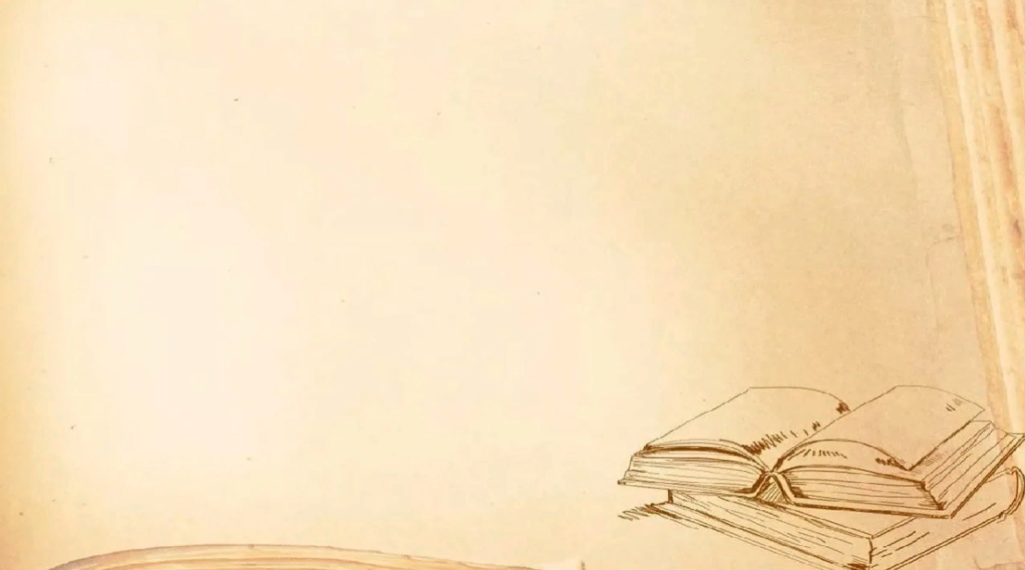
В основу задания 21 ЕГЭ положены следующие пунктуационные правила, изученные восьмиклассниками и включенными в ВПР 8-го класса (задания 1-9):
тире между подлежащим и сказуемым;
тире в неполных предложениях;
знаки препинания в предложениях с однородными членами;
знаки препинания в предложениях с однородными членами и обобщающим словом;
знаки препинания в предложениях с обособленным определением;
знаки препинания в предложениях с обособленным приложением;
знаки препинания в предложениях со сравнительным оборотом;
знаки препинания в предложениях с уточняющим обособленным обстоятельством;
знаки препинания в предложениях с вводным словом или вводной конструкцией;
знаки препинания (тире и скобки) в предложениях со вставной конструкцией;
знаки препинания в предложениях с обращением;
знаки препинания в предложениях с междометием

Slide 3
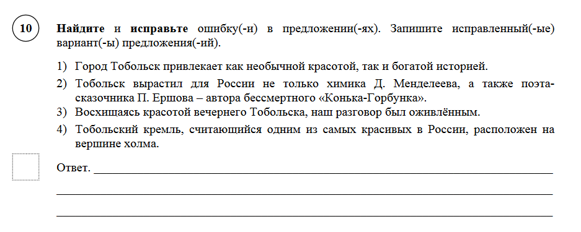
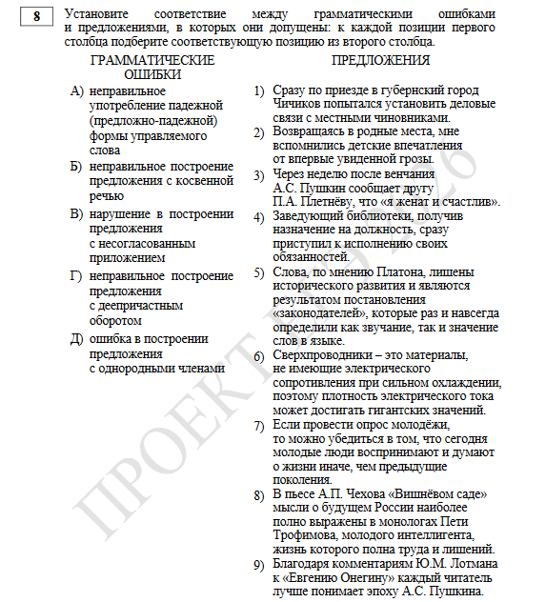
ВПР (8 класс)
ЕГЭ

Slide 4
ЗАДАНИЕ 8
нормы построения простого предложения,
нормы согласования сказуемого с подлежащим, в том числе выраженным словосочетанием, сложносокращенными словами, словами большинство и меньшинство, количественными сочетаниями,
нормы построения предложений с однородными членами, связанными двойными союзами не только… но и, как… так и.
нормы построения предложений с согласованными и несогласованными определениями и обстоятельствами.

Slide 5
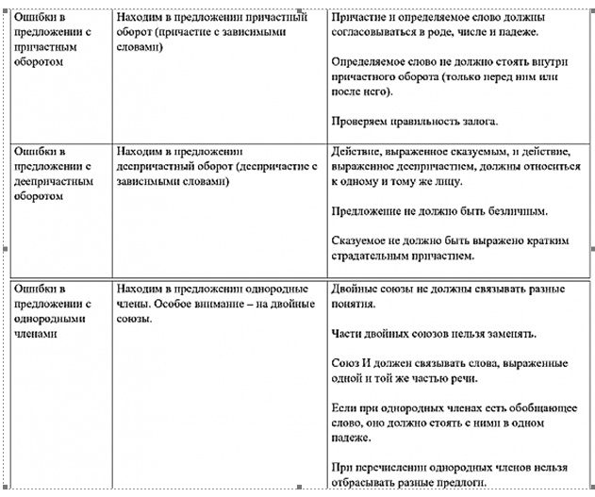

Slide 6
